Slide 1


Региональный конкурс
профессионального мастерства
«Воспитатель 2015»
Портрет воспитателя Кралиной Валентины Владимировны
МДОУ детский сад № 14
г. Ростов

Slide 2
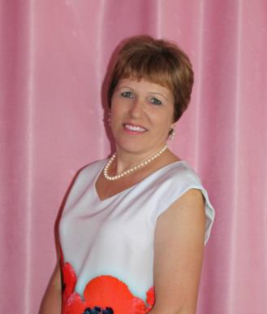
Немного о себе
Кралина Валентина Владимировна.
Образование – высшее.
Место работы - МДОУ д/с № 14
г. Ростова - воспитатель.
Мой педагогический стаж – 29 лет.
Высшая квалификационная категория.
Победитель муниципального этапа конкурса профессионального мастерства
«Воспитатель года» в 2015 году.

Slide 3
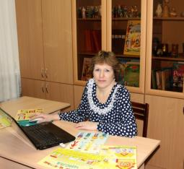
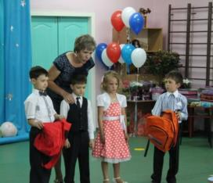
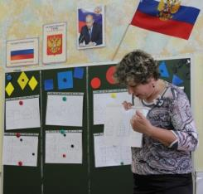
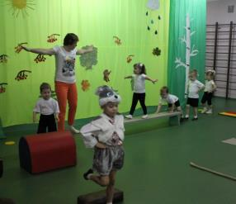
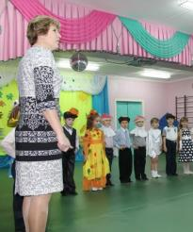
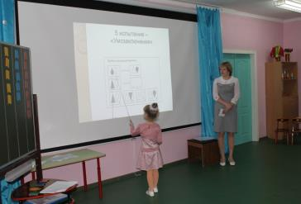
Педагогическое кредо:
«Чтобы иметь право учить, надо постоянно учиться самому. Все, что знаю и умею – отдаю детям».

Slide 4
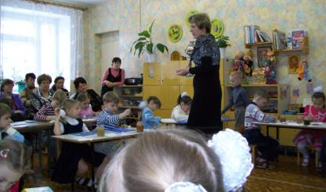
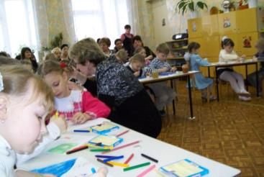
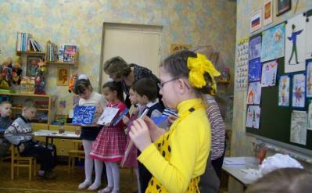

1
Из опыта работы:
использование элементов ТРИЗ
в изобразительной деятельности.

Slide 5
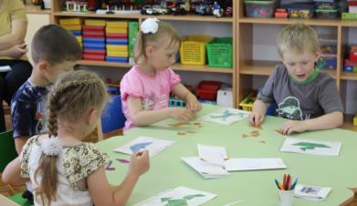
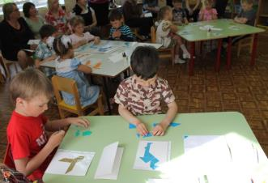
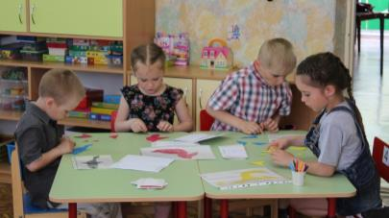
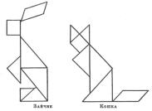
Из опыта работы:
«Конструирование из геометрических фигур, как средство формирования математических способностей у дошкольников».

Slide 6
Тема методической разработки -
«Развитие логического мышления детей старшего дошкольного возраста средствами занимательной математики».
Актуальность:
Занимательный математический материал рассматривается как одно из средств, обеспечивающих рациональную взаимосвязь работы воспитателя на занятиях и вне их.

Slide 7
Тема методической разработки -
«Развитие логического мышления детей старшего дошкольного возраста средствами занимательной математики».
Цель – систематизировать работу воспитателя, определить педагогические условия развития логического мышления детей средствами занимательной математики.
Задачи:
Формирование логических приемов умственных действий.
Развитие у детей: речи, произвольности внимания, познавательных интересов, творческого воображения.
Воспитание: коммуникативных навыков.

Slide 8
Этапы работы:
1. Изучила научную литературу по данной теме. Использовала работы Венгера Л.А., Белошистой А.В., Комаровой Л.Д., Михайловой З.А., Новиковой В.П.
2. Провела диагностику логического мышления детей в старшей группе в начале и конце учебного года.
3. Подготовила развивающую среду с учетом возрастных особенностей детей. Конкретно обозначила виды игр, посредством которых будет проводиться целенаправленная работа по развитию логического мышления.
4. Выявила динамику развития мыслительных операций у детей.

Slide 9





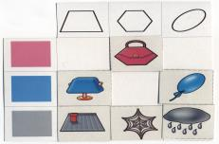

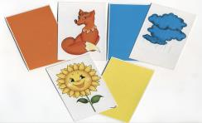
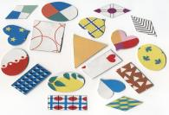
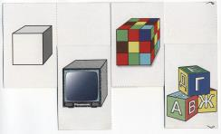
Организация развивающей среды:
настольно-печатные игры.

Slide 10
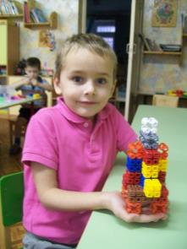
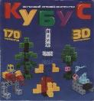
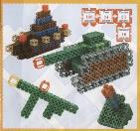
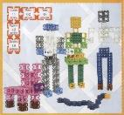
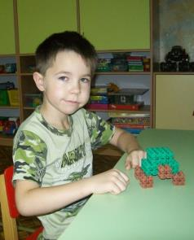
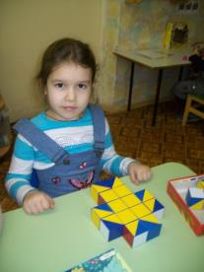
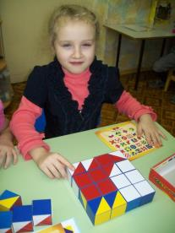

Организация развивающей среды:
игры на объемное моделирование.

Slide 11
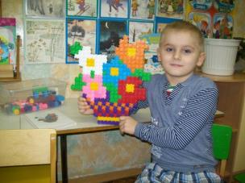
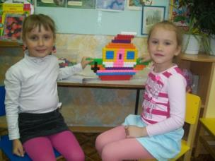
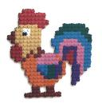
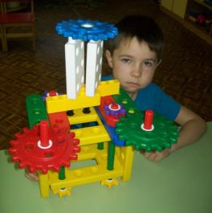
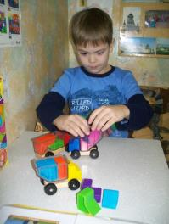
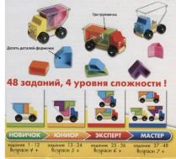
Организация развивающей среды:
игры на объемное моделирование.
Игра «Стройка»
Игра «Грузовички»

Slide 12
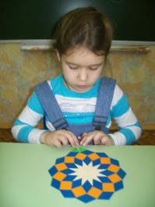
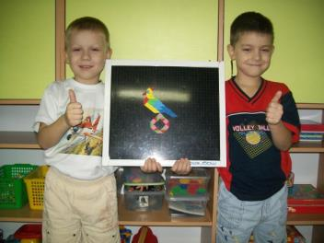
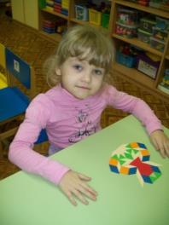
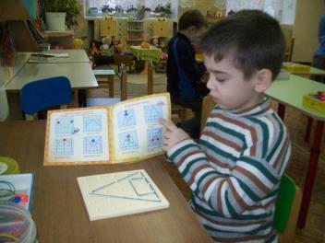
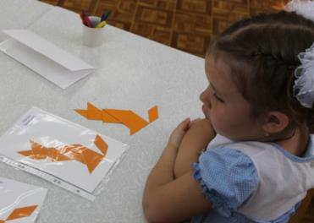
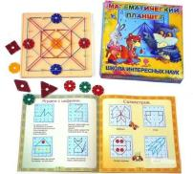
Организация развивающей среды:
игры на плоскостное моделирование.

Slide 13
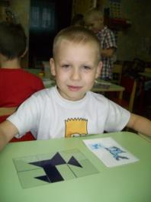
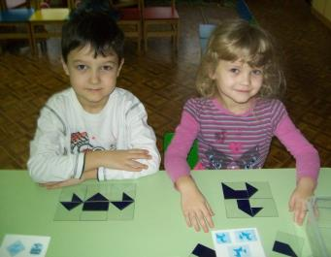
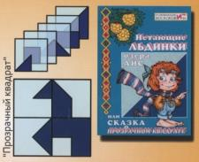
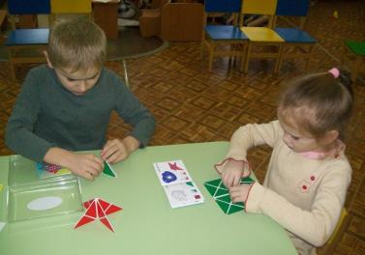
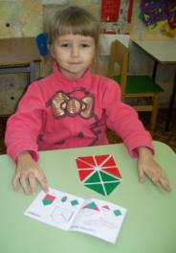
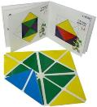
Организация развивающей среды:
развивающие игры Воскобовича В.В.

Slide 14
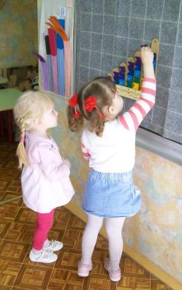
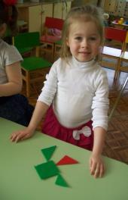
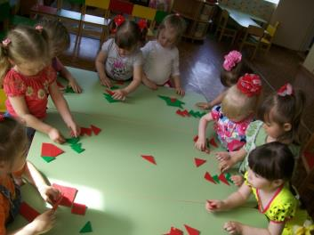
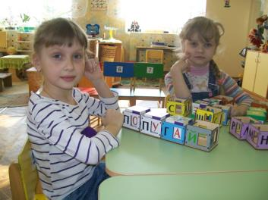
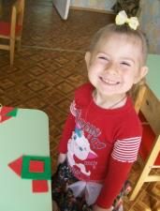
Организация развивающей среды:
развивающие игры Воскобовича В.В.

Slide 15
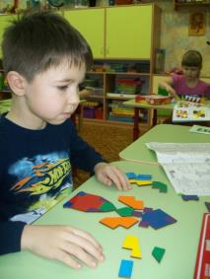
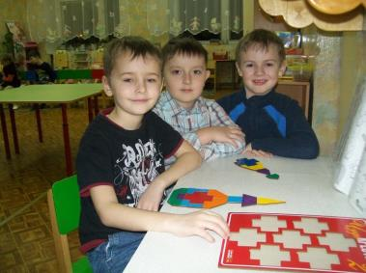






Организация развивающей среды:
развивающие игры Воскобовича.

Slide 16






Организация развивающей среды:
цветные палочки Кюизенера.

Slide 17







Организация развивающей среды:
цветные палочки Кюизенера.

Slide 18
Динамика улучшения результатов диагностики у детей старшей группы.

Slide 19





Участие в открытом межрегиональном турнире способностей РостОК intellectУм.

Slide 20




Участие в открытом межрегиональном турнире способностей РостОК intellectУм.

Slide 21







Грамоты и благодарности.

Slide 22





Участие в работе конференций, семинаров, круглых столов.

Slide 23





Творческий подход к организации совместной деятельности.
Изготовление
напольного набора
цветных палочек:
Знакомство
с цветом,
величиной,
конструирование
по схеме.

Slide 24






Конструирование из деревянных цветных палочек

Slide 25


c
Из опыта работы:

Slide 26


Из опыта работы:

Slide 27

Из опыта работы:
Коллектив МДОУ д/с № 14 г. Ростов

Slide 28


Из опыта работы:

Slide 29


Из опыта работы:

Slide 30



Из опыта работы:

Slide 31


Из опыта работы:

Slide 32


Из опыта работы:
Из опыта работы:

Slide 33


Из опыта работы:

Slide 34


Из опыта работы:

Slide 35





Из опыта работы:

Slide 36

Спасибо за внимание!

